Slide 1

SIGA-MAS
Sistema inteligente de gestión admistrativa-Mas metrología

Slide 2
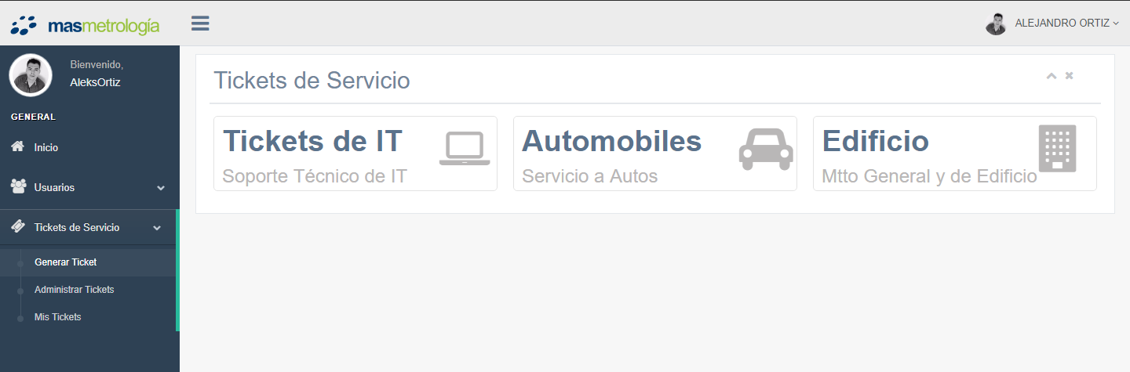
Tickets de Servicio
Los tickets de servicio son requisiciones que los usuarios pueden realizar para servicio de Soporte en el área de IT, Mantenimiento de Automóviles y Edificio.

Slide 3
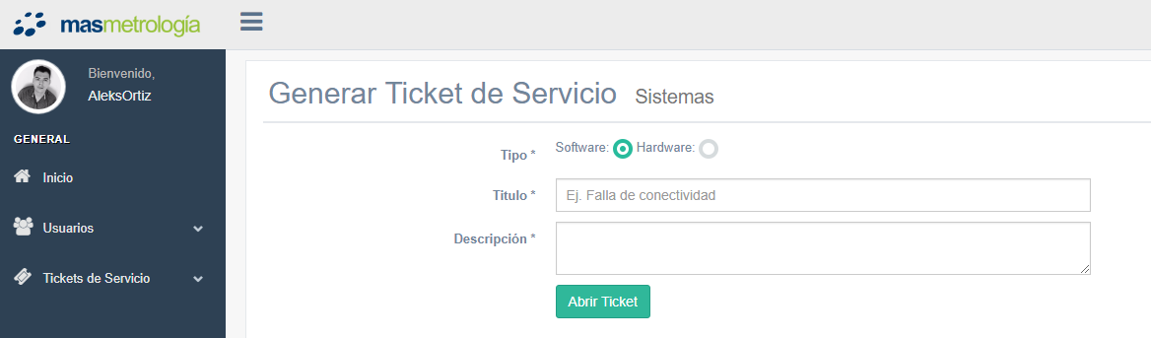
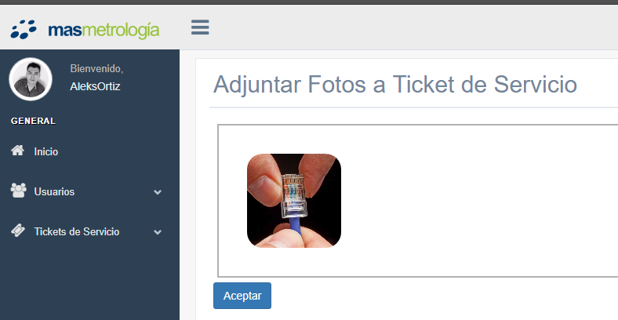
Generar Tickets de Servicio
Para crear un Ticket de Servicio, solo es necesario seleccionar el tipo de servicio, ingresar un titulo y la descripción del servicio requerido, además podrá adjuntar fotos en caso necesario. Posteriormente el encargado de área responsable recibirá un correo con el servicio solicitado.

Slide 4
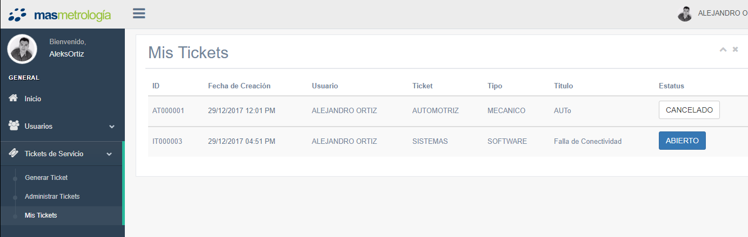
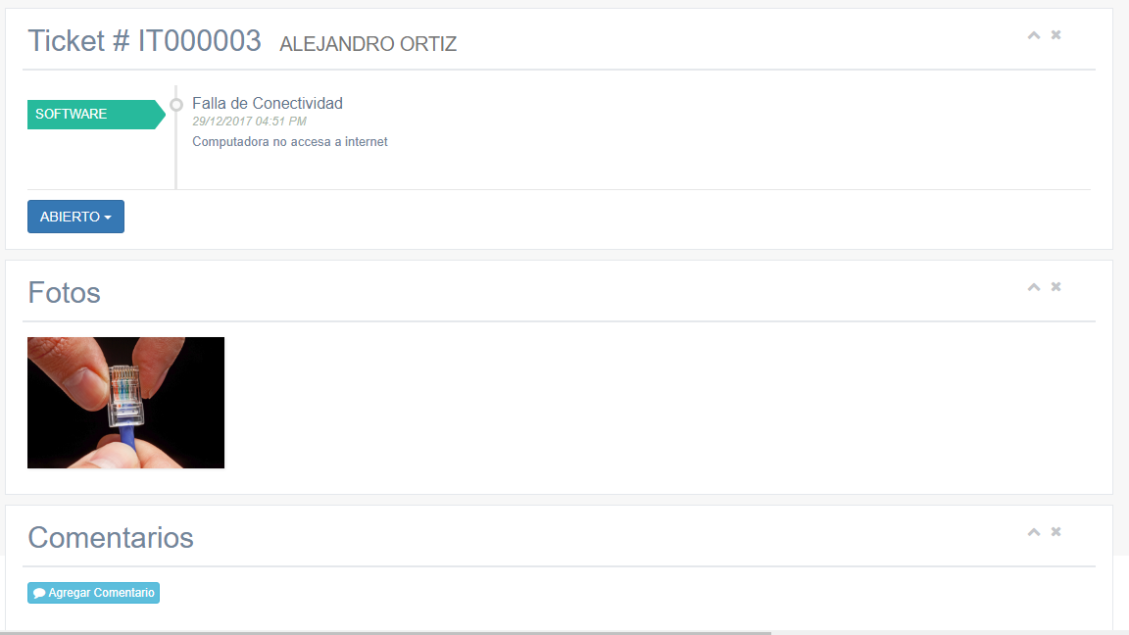
Generar Tickets de Servicio
Dentro del menú “Mis Tickets” se podrán ver todos los tickets solicitados por el usuario en sesión, en el se podrá monitorear el estado de cada ticket, además de ingresar comentarios sobre el servicio a efectuar.

Slide 5
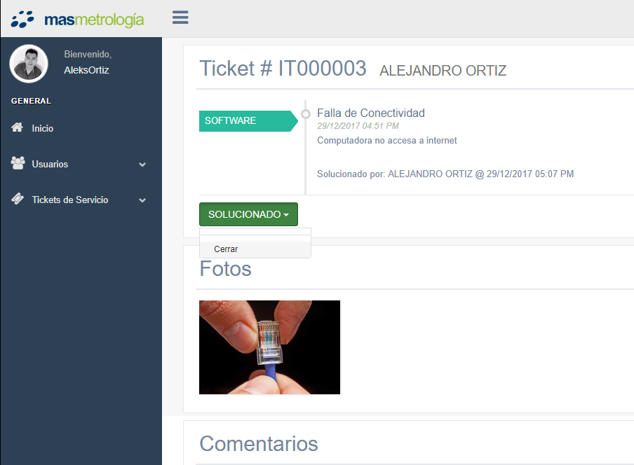
Generar Tickets de Servicio
Una vez solucionado por el encargado de soporte, el usuario podrá CERRAR el ticket declarando que su servicio fue efectuado o su problema ha sido resuelto.

